Slide 1
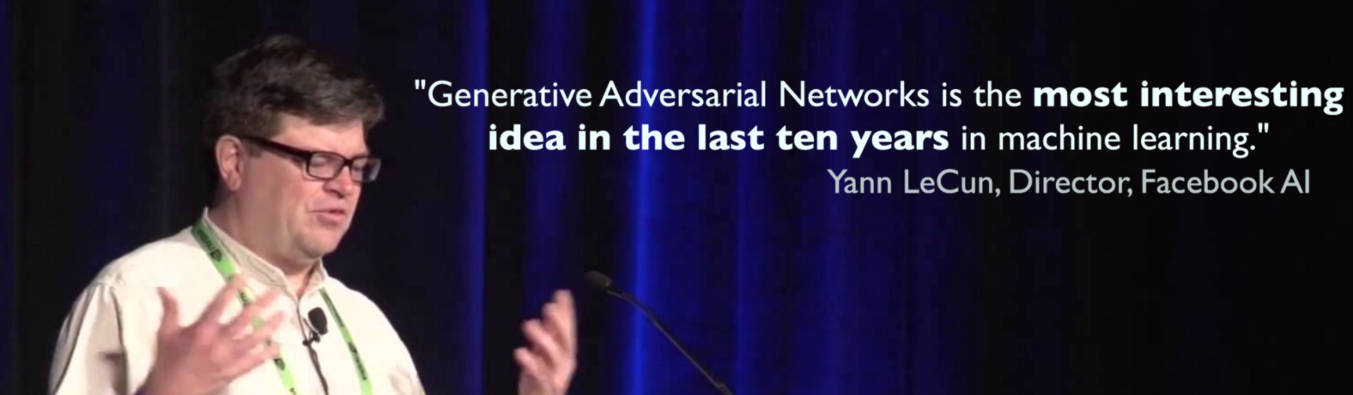
GAN (Generative Adversarial Network)
生成对抗网络
BingAds 内部分享
刘杨 2017/12/29
Notes:
Yann Lecun 赞叹 GAN 是机器学习近十年来最有意思的想法。

Slide 2
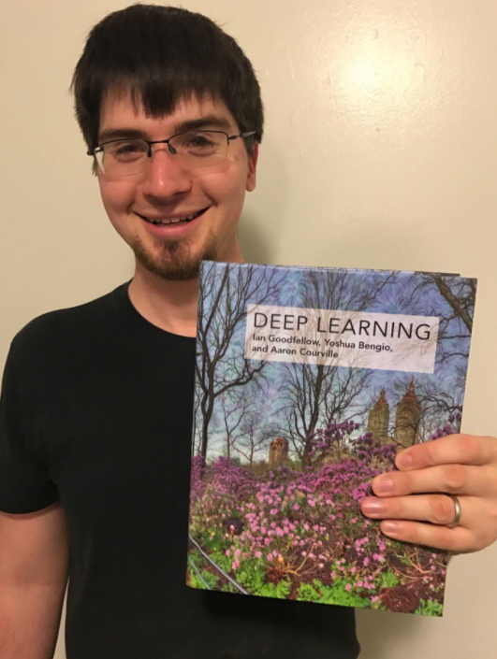
介绍
扬·古德费洛 (Goodfellow) 等人于2014年提出
非监督式学习的一种方法
由一个生成网络与一个判别网络组成
生成网络从潜在空间（latent space）中随机采样作为输入，其输出结果需要尽量模仿训练集中的真实样本。
判别网络的输入则为真实样本或生成网络的输出，其目的是将生成网络的输出从真实样本中尽可能分辨出来。
而生成网络则要尽可能地欺骗判别网络。
两个网络相互对抗、不断调整参数，最终目的是使判别网络无法判断生成网络的输出结果是否真实。
Ian Goodfellow
Notes:
生成对抗网络常用于生成以假乱真的图片。^{[3]}此外，该方法还被用于生成视频^{[4]}、三维物体模型^{[5]}等。

Slide 3
生成(Generative) vs. 判别(Discriminative)模型
有监督机器学习的两个策略：生成方法和判别方法
生成方法：用训练数据构建表示概率模型，专注同类数据内在关联。
常见生成方法：混合高斯模型、朴素贝叶斯法和隐形马尔科夫模型等
判别方法：构建不同类型样本间的决策边界
常见判别方法： SVM、LR 、Boosting 、神经网络等
生成方法学习出的是生成模型，判别方法学习出的是判别模型。
 | 优点 | 缺点
生成模型 P(y, x) | 根据联合概率可生成数据 增量学习：加一类不影响已有模型 | 不适合高纬度、大量数据 浪费计算资源、需要更多训练样本 更适用于无监督的任务
判别模型 P(y|x) | 能处理高维大量数据样本 准确率往往较生成模型高 | 不能反映训练数据本身的特性 只能判断label
Notes:
You basically use your training data from class A to build a model of class A. Separately, you build a model of class B, you build a model of class c, you build a model of class d.
Then you are given a new example, you say well does model A explain it better, or model B, or model C. Whichever one explains it better, that’s my, that’s the one I pick.
And it’s referred to as generative because the idea is that I have a model that describes sort of all the different possible things that would be of class A. 以至于我们可以据此生成class A 的样本。
Discriminative says, well here’s A, and here’s a bunch of things that are not A, and let me learn how to discriminate between them.
生成模型：P(y|x) = P(x,y)/P(x)

Slide 4
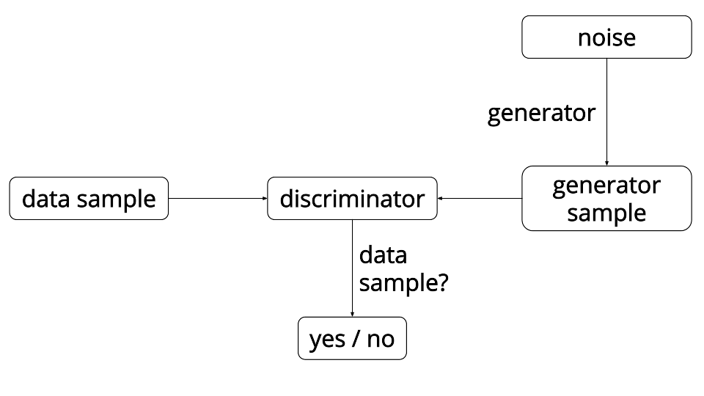
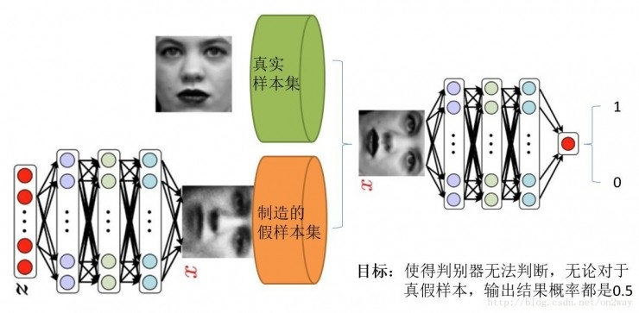
GAN 的原理
输入：
真实采集的人脸样本
没标签（同属一类）
目标：
输入一个噪声，得到一
张可以假乱真的人脸图片
生成网络 vs. 判别网络
生成网络取得最后胜利！
GAN overview. Source: https://ishmaelbelghazi.github.io/ALI

Slide 5
DCGAN (Deep Convolutional GAN)
把GAN扩展到CNN
LeakyReLU的斜率是0.2
learning rate=0.0001
将momentum参数从0.9降为0.5来防止震荡和不稳定

Slide 6
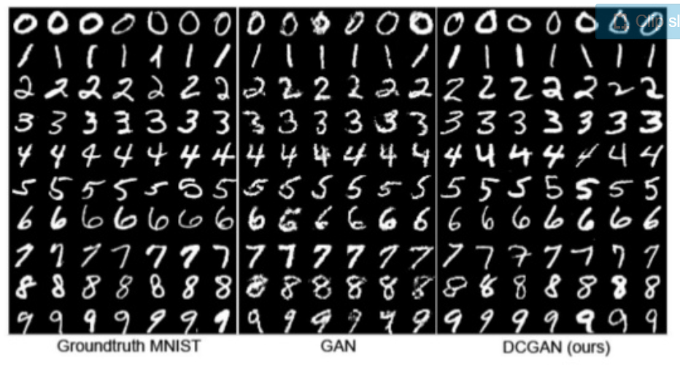
DCGAN + MNIST

Slide 7
参考文献
Generative Adversarial Networks by Goodfellow et al. 2014.
Unsupervised Representation Learning with Deep Convolutional Generative Adversarial Networks by Radford et al. 2015.
https://github.com/roatienza/Deep-Learning-Experiments/

